Slide 1
แผนภาพกระแสขอมูล (Data Flow Diagram : DFD)
BC305 การวิเคราะห์และออกแบบระบบสารสนเทศ

Slide 2
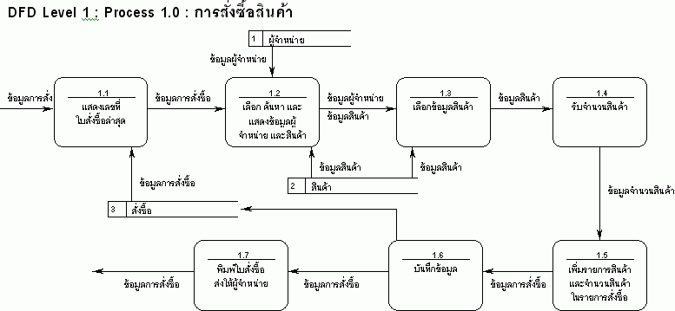
ตัวอย่างวิธีการสราง DFD
BC305 การวิเคราะห์และออกแบบระบบสารสนเทศ

Slide 3
แผนภาพกระแสขอมูล (Data Flow Diagram : DFD)
BC305 การวิเคราะห์และออกแบบระบบสารสนเทศ
Data Flow Diagram : DFD คือแผนภาพกระแสขอมูลที่มีการ วิเคราะหออกแบบในเชิงโครงสรางมีการเริ่มใชกันมานานตั้งแตยุคที่เริ่มใชภาษาระดับสูง เชน ภาษาโคบอล โดยแผนภาพกระแส ขอมูลนี้เปนเครื่องมือในการพัฒนาระบบงาน แสดงความสัมพันธระหวางโปรเซสกับขอมูลที่เกี่ยวของโดยขอมูลในแผนภาพทําใหทราบถึง
ขอมูลมาจากไหน
ขอมูลไปที่ไหน
ขอมูลเก็บที่ใด
เกิดเหตุการณใดกับขอมูลในระหวางทาง

Slide 4
ขั้นตอนการวิเคราะห์
BC305 การวิเคราะห์และออกแบบระบบสารสนเทศ
เพื่อสรางแผนภาพกระแสขอมูลเริ่มจาก
ศึกษารูปแบบการทํางานในลักษณะ Physical ของระบบงานเดิม
ดําเนินการวิเคราะหเพื่อไดแบบจําลอง Logical ของระบบงานเดิม
เพิ่มเติมการทํางานใหม หรือปรับปรุงสิ่งที่ตองการในแบบจําลอง Logical
พัฒนาระบบงานใหมในรูปแบบของ Physical

Slide 5
วัตถุประสงคของแผนภาพกระแสขอมูล
BC305 การวิเคราะห์และออกแบบระบบสารสนเทศ
วัตถุประสงคของแผนภาพกระแสขอมูลเพื่อ
เปนแผนภาพที่สรุปรวมขอมูลทั้งหมดที่ไดจาการวิเคราะหในลักษณะของรูปแบบที่เปนโครงสราง
เปนขอตกลงรวมกันระหวางนักวิเคราะหระบบและผูใชงาน
เปนแผนภาพที่ใชพัฒนาตอในขั้นตอนการออกแบบระบบ
เปนแผนภาพที่ใชในการอางอิง หรือเพื่อใชในการพัฒนาตอในอนาคต
ทราบที่มาที่ไปของขอมูลที่ไหลไปในกระบวนการตาง ๆ

Slide 6
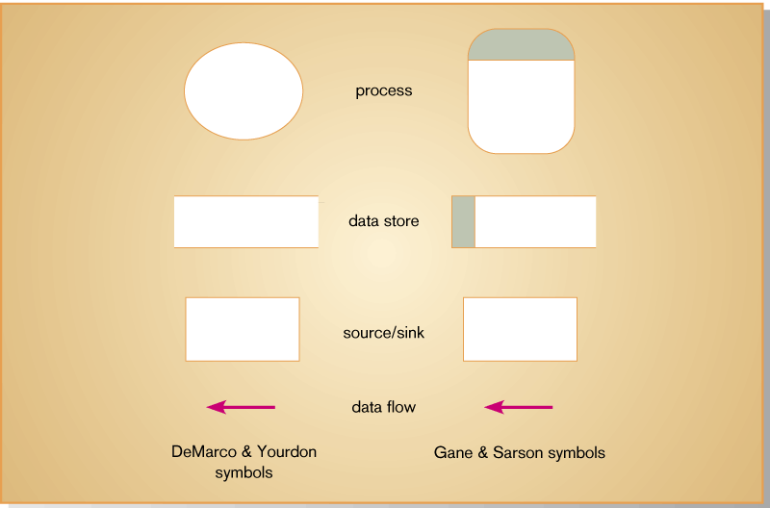
สัญลักษณ์ Data Flow Diagram
BC305 การวิเคราะห์และออกแบบระบบสารสนเทศ

Slide 7
กฎเกณฑ์การวาด DFD
BC305 การวิเคราะห์และออกแบบระบบสารสนเทศ
Process
Process ต้องมีทั้ง Input และ Output Data flow
ไม่มี input อย่างเดียว
ไม่มี output อย่างเดียว
ชื่อของ process ต้องเป็นคำกิริยา เช่น รับคำสั่งซื้อ
Data Store
ไม่มี data flow จาก data store ไปยัง data store
ไม่มี data flow จาก external entity ไปยัง data store
ไม่มี data flow จาก data store ไปยัง external entity
Data store ตั้งชื่อเป็นคำนาม เช่น แฟ้มข้อมูลลูกค้า

Slide 8
กฎเกณฑ์การวาด DFD
BC305 การวิเคราะห์และออกแบบระบบสารสนเทศ
External Entity
ไม่มี data flow จาก external entity ไป external entity
ชื่อของ external entity เป็นคำนาม เช่น ลูกค้า
Data Flow
data flow มีหัวลูกศรทางเดียวไม่มีไป-กลับ
data flow 1 เส้นไม่แตกออกเป็น 2 เส้น แต่ข้อมูลคนละตัว
ไม่มี data flow มา join กลายเป็นข้อมูลตัวเดียว
Data flow ไม่ไหลเข้า process เดิม
Data flow ไหลเข้า data store หมายถึงการ update และไหลออก หมายถึงการดึงข้อมูล
ชื่อของข้อมูลเป็นคำนาม

Slide 9
BC305 การวิเคราะห์และออกแบบระบบสารสนเทศ

Slide 10
BC305 การวิเคราะห์และออกแบบระบบสารสนเทศ

Slide 11
ลําดับขั้นใน DFD
BC305 การวิเคราะห์และออกแบบระบบสารสนเทศ
การเขียน DFD นักวิเคราะหระบบจะตองมองภาพรวมทั้งหมดของงานหลังจากนั้นจึงเขาไปในรายละเอียดขางในของระบบเปรียบเสมือนกระบวนการ Top-Down คือการมองภาพรวมกอนเราจะเห็นขอบเขตของระบบและจุดใหญ ๆ ใหเปนระบบ เมื่อมองลึกลงไปก็จะเห็นรายละเอียดใหญ ๆ เมื่อมองลึกลงไปเทาไหรก็จะเห็นรายละเอียดยอยมากยิ่งขึ้นการเขียน DFD เปนการแตกระบบใหญ ๆ ใหเปนระบบยอยเพื่อใหเข้าใจงายขึ้นและสะดวกตอการออกแบบ การแตกระบบมีขั้นตอนดังนี้

Slide 12
สรางลําดับภาพ 0
BC305 การวิเคราะห์และออกแบบระบบสารสนเทศ
คิดวาระบบทั้งระบบเปน Process มีลูกศรแทน Input และ Output ตามที่จําเปนภาพนี้จะเรียกวา Context Diagram ของระบบ

Slide 13
Context Diagram
BC305 การวิเคราะห์และออกแบบระบบสารสนเทศ

Slide 14
สรางลําดับภาพที่ 1
BC305 การวิเคราะห์และออกแบบระบบสารสนเทศ
ใหแตก Process ลําดับที่ 0 เปน Process2-4 Process ยอยแลวแตความเปนไปไดของระบบที่กําลังทําการวิเคราะห

Slide 15
BC305 การวิเคราะห์และออกแบบระบบสารสนเทศ

Slide 16
สรางลําดับภาพที่ 2
BC305 การวิเคราะห์และออกแบบระบบสารสนเทศ
ใหแตก Process ลําดับที่ 1 ใหเปน Process ยอยลงไป อีกเทาใดก็ได
Source, Destination สัญลักษณของบุคคล องคกร หรือระบบงาน
Process สัญลักษณการประมวลผล
Data store สัญลักษณการเก็บขอมูล
Data flow สัญลักษณเสนทางการไหลของขอมูล

Slide 17
สรางลําดับภาพที่ 3
BC305 การวิเคราะห์และออกแบบระบบสารสนเทศ
ตรวจสอบดูวา Process ลําดับที่ 2 ยังมีความซับซอนที่จําเปนตองแยกยอยก็ตองสรางแผนภาพ
ประกอบดวย Process ยอยแทน Process นั้น เพื่อใหไดรายละเอียดมากที่สุด

Slide 18
วิธีการสราง DFD
BC305 การวิเคราะห์และออกแบบระบบสารสนเทศ
กําหนดสิ่งที่อยู่ภายในระบบทั้งหมดและหา ว่าข้อมูลอะไรบ้างที่เข้าสู่ระบบหรือออกจากระบบที่เราสนใจสู่ระบบที่อยู่ภายนอก ขั้นตอนนี้สําคัญมากทั้งนี้เพราะจะทําให้ทราบขอบเขตของระบบว่ามีอะไรบ้าง

Slide 19
วิธีการสราง DFD
BC305 การวิเคราะห์และออกแบบระบบสารสนเทศ
ใชขอมูลที่ไดจากขั้นตอนที่ 1 นําสราง DFD
ขั้นตอนตอมาอีก 4 ขั้นตอนโดยใหทํา 4 ขั้นตอนนี้ซ้ำหลาย ๆ ครั้ง จนกระทั่งได DFD ลำดับต่ำสุด
เขียน DFD ฉบับแรก กําหนด Process และขอมูลที่ไหลเขาออก Process
เขียน DFD อื่น ๆ ที่เปนไปไดจนกระทั่งได DFD ที่ถูกที่สุดถามีสวนใดที่รูสึกวาไมงายนักก็ใหพยายามเขียนใหมอีกครั้งหนึ่งแตไมควรเสียเวลาจนกระทั่งได DFD ที่สมบูรณแบบ เลือก DFD ที่ดีที่สุดในสายตาเรา

Slide 20
BC305 การวิเคราะห์และออกแบบระบบสารสนเทศ
พยายามหาวามีขอผิดพลาดอะไรหรือไมซึ่งรายละเอียด ในหัวขอผิดพลาดใน DFD
เขียนแผนภาพแตละภาพอยางดี ซึ่ง DFD ฉบับนี้จะใชตอไปในการออกแบบและใชดวยกันกับบุคคลอื่นที่เกี่ยวของกับโครงการดวย
นําแผนภาพทั้งหมดที่เขียนไดแลวมาเรียงลําดับ ทําสําเนาและพรอมที่จะนําไปตรวจสอบขอผิดพลาดกับผูรวมงาน ถามีแผนภาพใดที่มีจุดออนใหกลับไปเริ่มที่ขั้นตอนที่ 3 อีกครั้งหนึ่ง
นํา DFD ที่ไดไปตรวจสอบขอผิดพลาดกับผูใชระบบเพื่อหาวามีแผนภาพใดไมถูกตอง

Slide 21
แบบฝึกหัดในชั้นเรียน
ให้ค้นหาตัวอย่าง DFD จากอินเตอร์เน็ต
ให้ออกแบบ DFD ระบบร้านอาหาร

